Slide 1
基于SDN的卫星网络仿真系统
第6组 王劭 余彦 林彤彦 顾芷瑜 徐培凯
2024年1月

Slide 2

1
项目内容
2
项目创新点
3
测试与分析
4
项目总结

Slide 3


01
项目内容
Project Content

Slide 4
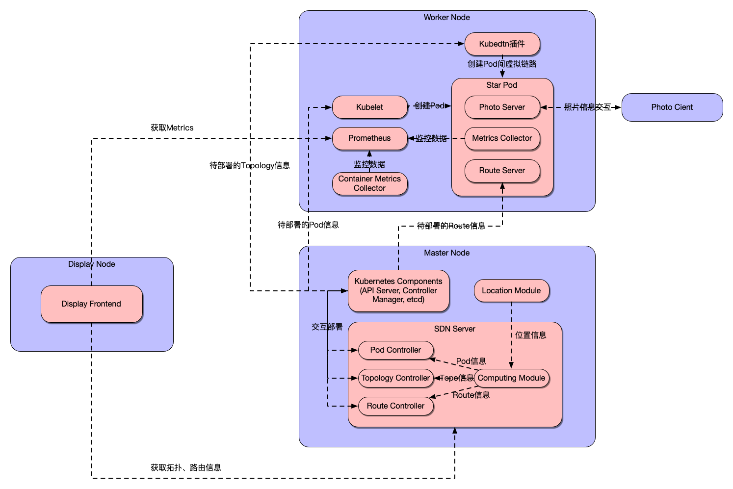
项目内容:总体架构

Slide 5
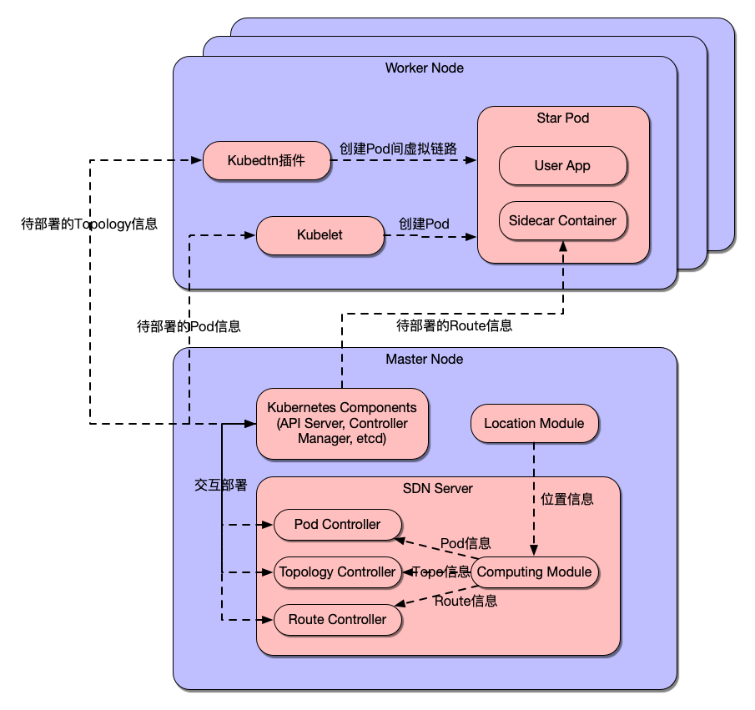
项目内容:SDN系统部分
SDN系统部分
Pod为最小仿真单元
使用kubedtn网络插件管理Pod间虚拟链路
每个Pod中有一个Sidercar Container来管理路由信息
Location Module计算卫星实时的位置
Computing Module根据位置信息计算出Pod、Toplogy、Route信息，并将其传入各自的Controller中执行相关的逻辑，随后部署到K8s集群中

Slide 6
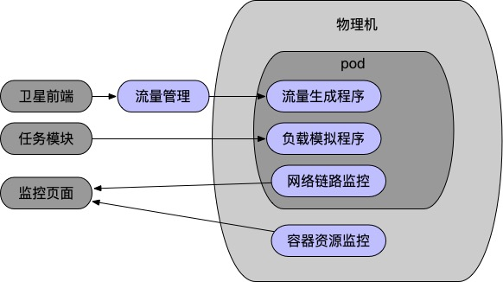
项目内容:信息采集部分
信息采集部分
每个卫星的资源消耗采集
每个卫星的网络连接数据采集
点对点的流量生成
卫星上的负载模拟

Slide 7
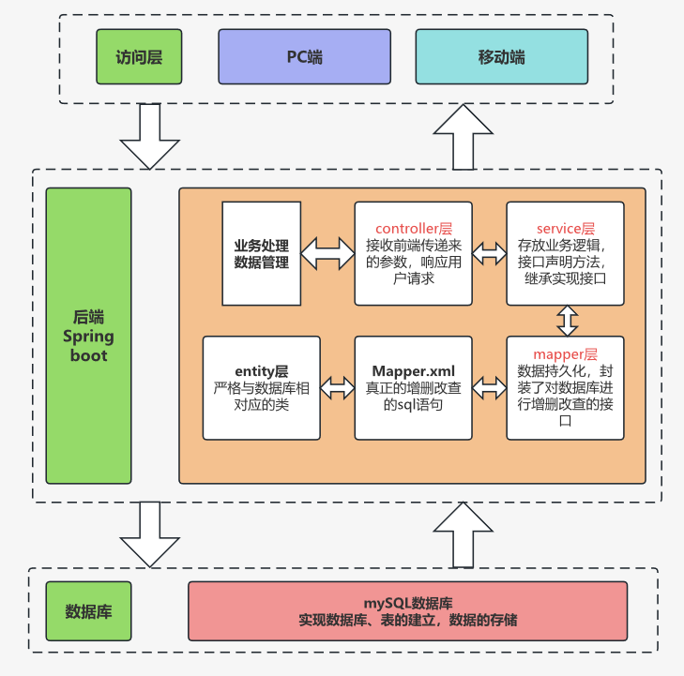
项目内容:拍照上传部分
拍照上传部分
app端：通过点击按钮每隔5秒向后端传送经纬度
web端：展示后端通过相机拍摄的照片及在地图上实时显示相应位置

Slide 8
02
项目创新点
Project Innovation

Slide 9
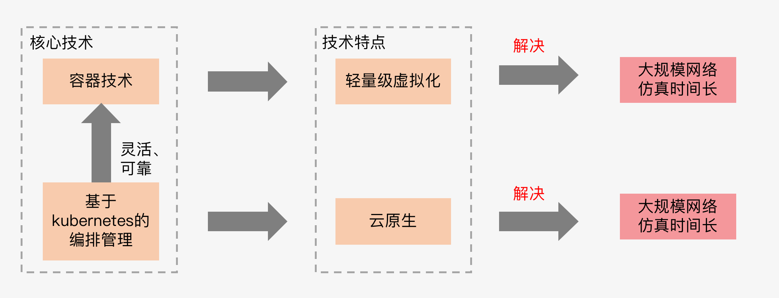
创新点1：解决大规模网络仿真时间过长问题
使用容器技术和容器编排技术

Slide 10
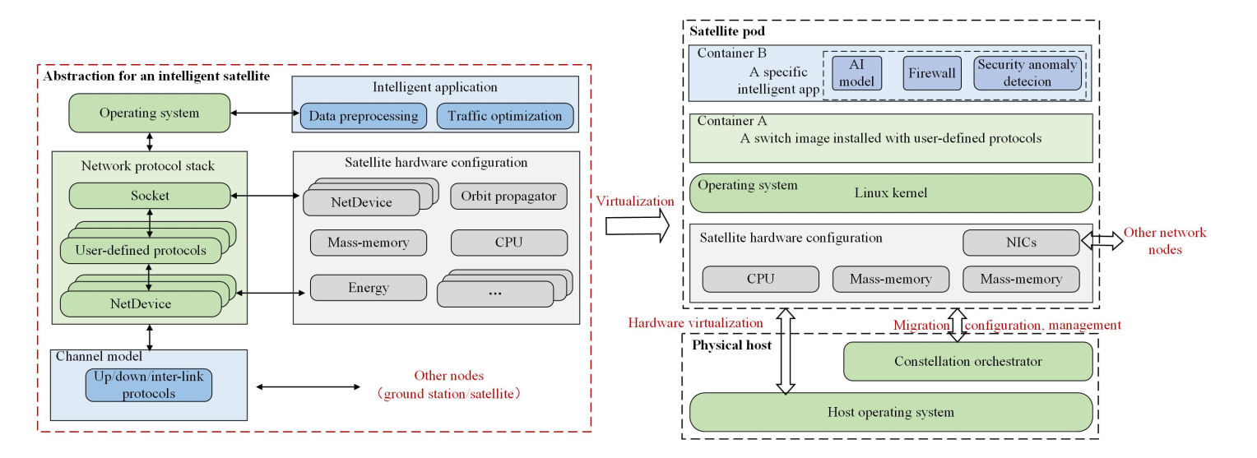
创新点2：新的仿真思路
容器化的单卫星虚拟化方案

Slide 11



创新点3：高可观测性
采集仿真系统各个节点的metrics，集成至前端页面展示

Slide 12
03
测试与分析
Test and Analysis

Slide 13

功能性需求
SDN系统部分
卫星位置计算
仿真节点Pod的部署
编写网络插件管理Pod间虚拟链路
实现集中式路由方案的部署
信息采集部分
链路流量与卫星资源采集以及其性能优化
点对点的流量生成启动与关闭
任务负载模拟程序的启动与关闭
拍照部分
移动端实时上传位置信息
远程调用手机和摄像头拍照
向前端发送实时位置和照片数据
web端地图显示位置和照片

Slide 14
非功能需求
性能（最重要的）
1、仿真结点规模：
在仿真模块中，系统需要支持1000个节点的仿真操作，确保足够的容量满足项目的需求。
2、系统初始化和更新的性能：
在正常网络条件下，系统对于1000个节点的仿真，能够在5分钟之内完成初始化，在3分钟之内完成动态更新。
3、信息采集的带宽：在高负载情况下，保持至少 6 Gbits/s的带宽。
易用性：要求普通的用户不用经过经过培训也可以知道功能如何使用
可用性：总的有效运行时间 / 总运行时间，要求达到90%，要求平均每天可以使用23小时以上，在系统维护时会关闭软件的部分功能，进行降级模式操作，尽可能减少对用户体验感的影响。
......

Slide 15
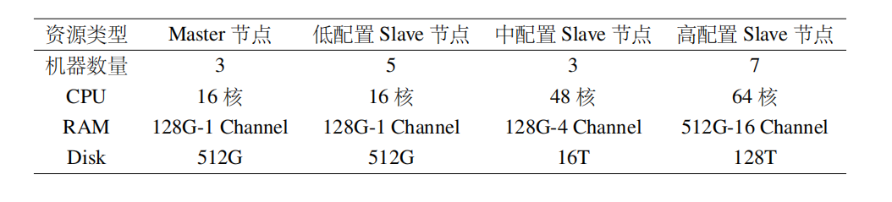
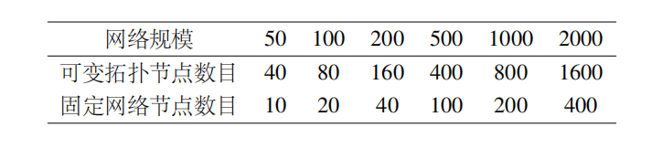
SDN系统部分——实验环境与测试用例
集群节点配置信息
性能测试测试集
主要针对配置计算、部署和动态更新三个模块进行性能测试。

Slide 16
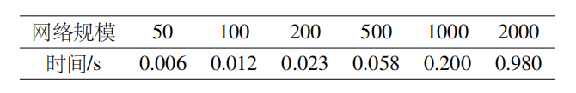
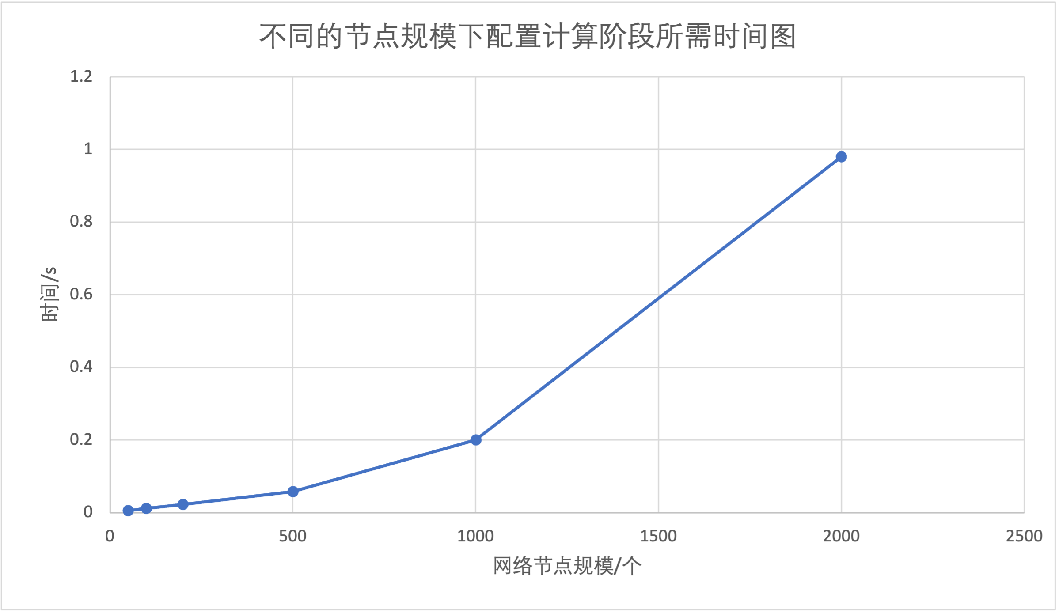
配置计算
配置计算实验结果
配置计算的时间均不超过 1s

Slide 17
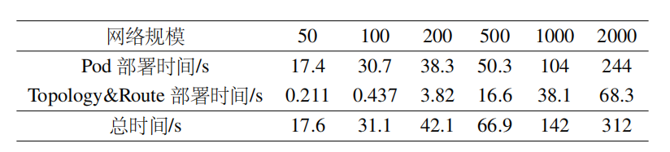
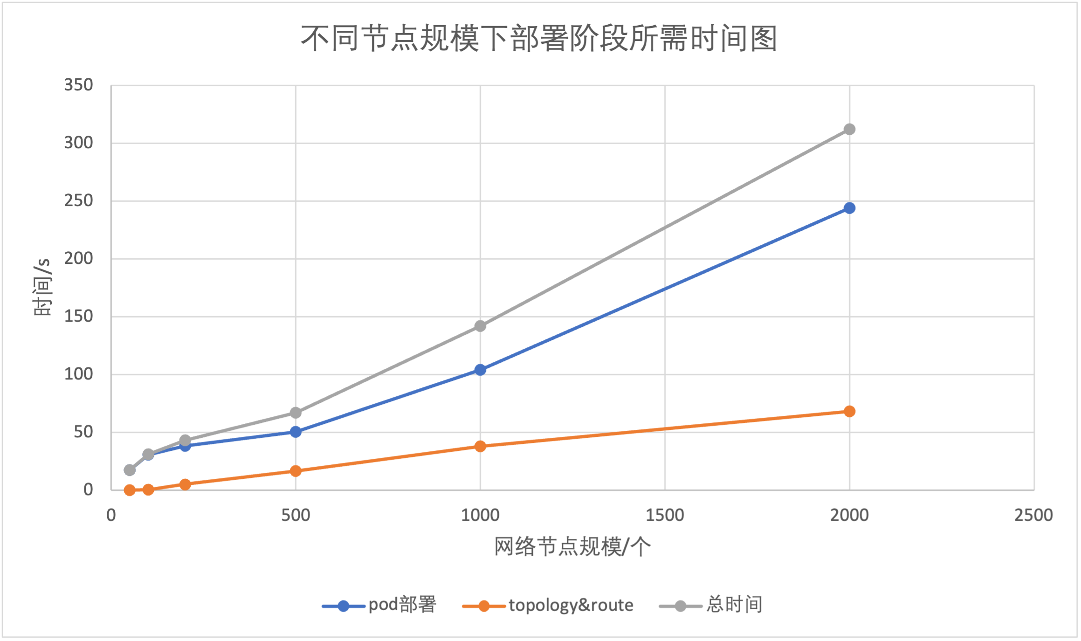
部署
部署实验结果
对于1000个节点的网络仿真，总部署时间控制在150秒内。

Slide 18
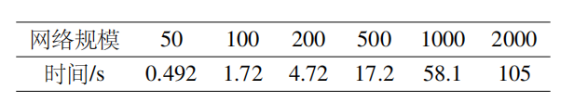
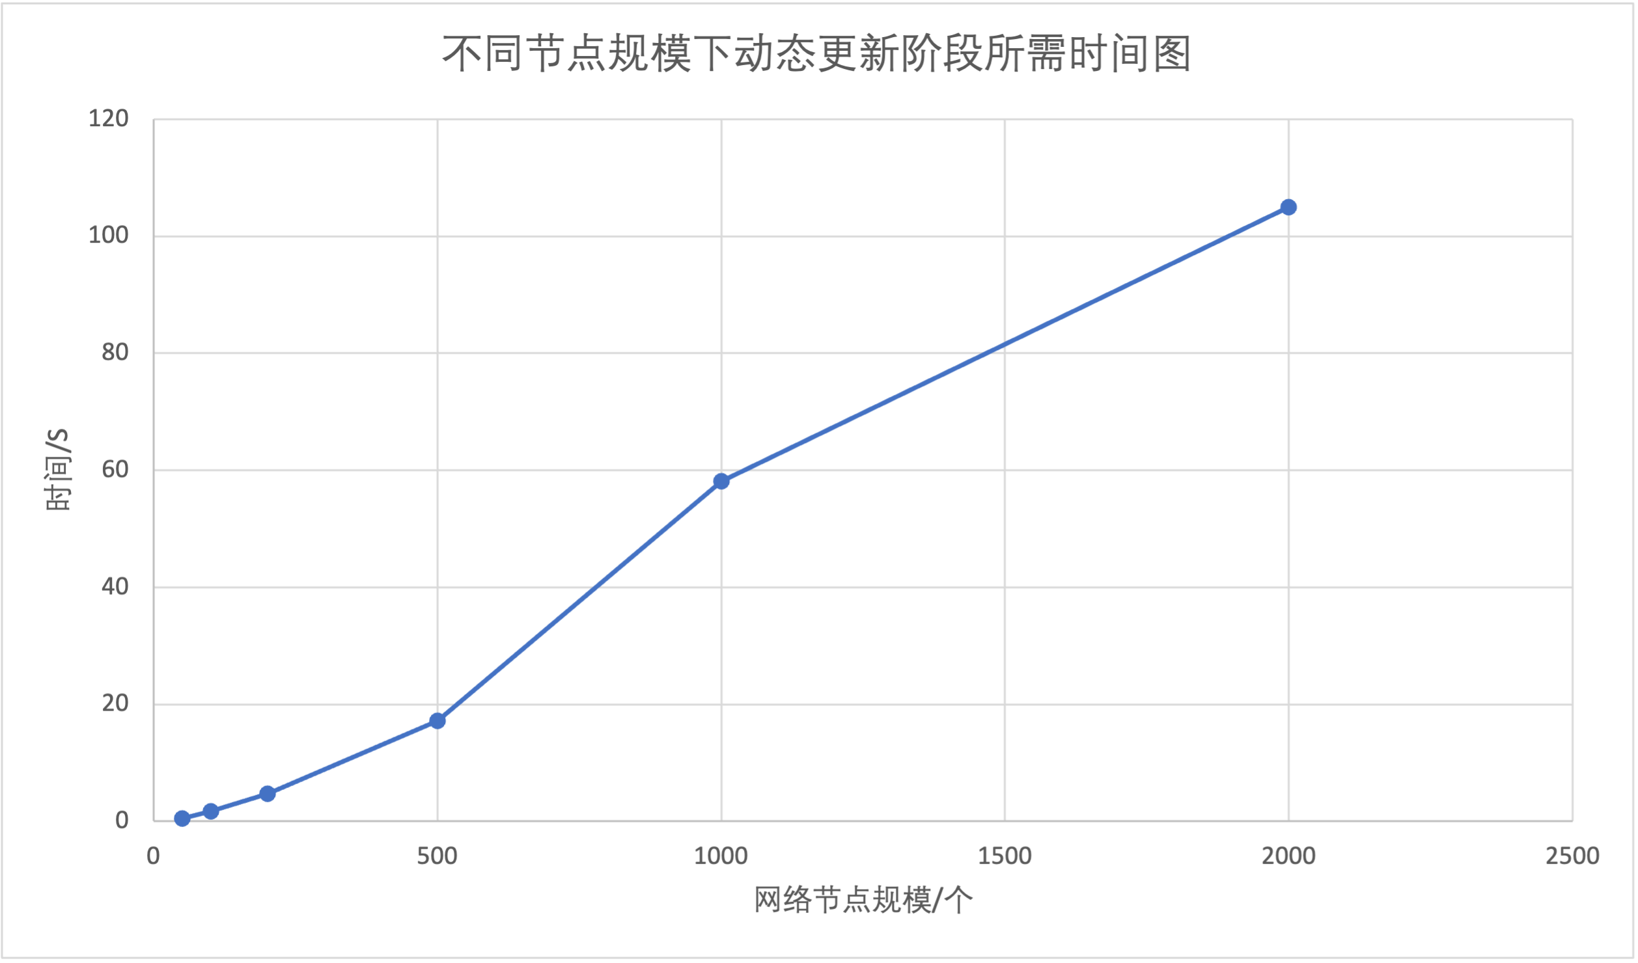
动态更新
动态更新实验结果
对于1000个节点的网络仿真，动态更新时间控制在60秒内。

Slide 19
信息采集部分——带宽
次数(Gbits/s) | 两跳卫星带宽 | 三跳卫星带宽 | 四跳卫星带宽 | 五跳卫星带宽 | 六跳卫星带宽
1 | 8.82 | 8.77 | 9.03 | 8.6 | 7.56
2 | 8.94 | 9.06 | 8.88 | 8.93 | 8.85
3 | 8.91 | 8.43 | 8.93 | 8.52 | 8.46
4 | 8.95 | 8.77 | 8.96 | 7.62 | 8.98
5 | 8.55 | 6.6 | 8.95 | 8.57 | 8.92
6 | 9.06 | 8.6 | 8.72 | 8.6 | 8.85
7 | 8.91 | 9 | 8.88 | 8.57 | 5.13
8 | 9.04 | 8.64 | 8.84 | 8.87 | 8.94
9 | 8.87 | 9.03 | 5.35 | 8.96 | 8.85
10 | 9 | 8.65 | 8.9 | 7.59 | 7.1
平均 | 8.905 | 8.555 | 8.544 | 8.483 | 8.164
多跳会导致带宽略有下降，但是影响不大。

Slide 20
04
项目总结
Summary

Slide 21
项目小结
实现了项目立项时的所有需求（任务调度功能需求发生变更，已删去）
拍摄功能前后端与卫星网络仿真系统均采用MVC架构风格与MVC模式
使用了容器技术和容器编排技术、容器化的单卫星虚拟化方案、实现了高可观测性
完成了单元测试、系统功能测试、性能测试
需求发生改变时按变更控制流程进行，确保项目按时完成

Slide 22
经验、教训和建议
需求风险需要尽早缓解，开发人员需要与甲方紧密沟通，避免后期的大量返工
良好的代码风格和模块设计能够让需求变更对架构和代码的影响降到最低
身体是革命的本钱，需要好好锻炼身体才能

Slide 23
Thank You

